Slide 1
Животные холодных стран
Учитель-логопед: Рогожина Л.В.

Slide 2
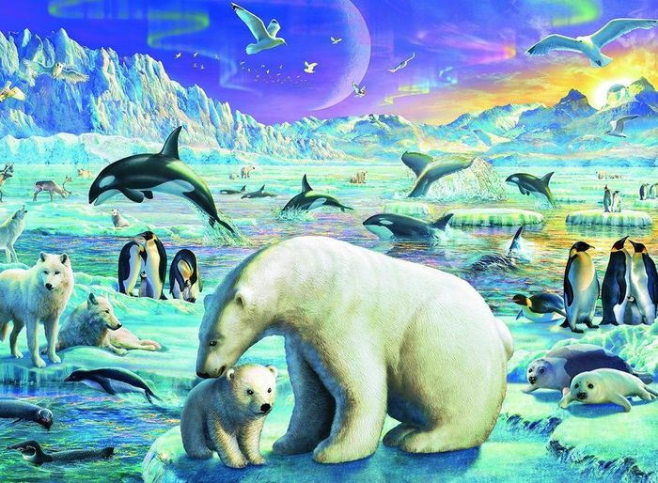

Slide 3
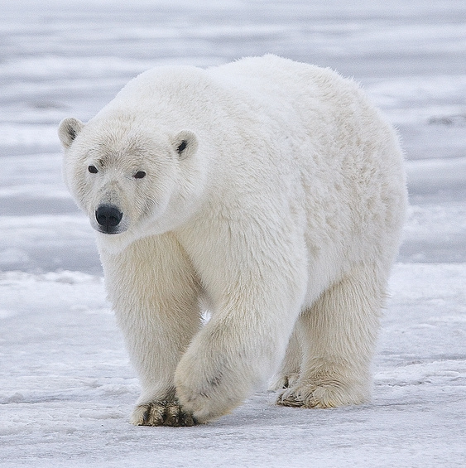
БЕЛЫЙ МЕДВЕДЬ
Живет он там, где холода, И ловит рыбу из-под льда. Он в шубе белой щеголяет, Умеет плавать и ныряет... (Белый медведь)

Slide 4
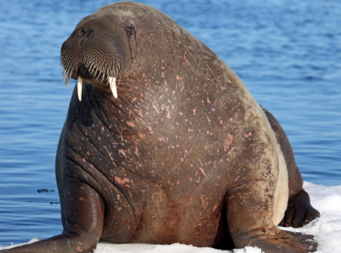
МОРЖ
Он медлительный, клыкастый, Лапы у него как ласты, И в бассейне зоопарка Зверю северному жарко... (Морж)

Slide 5
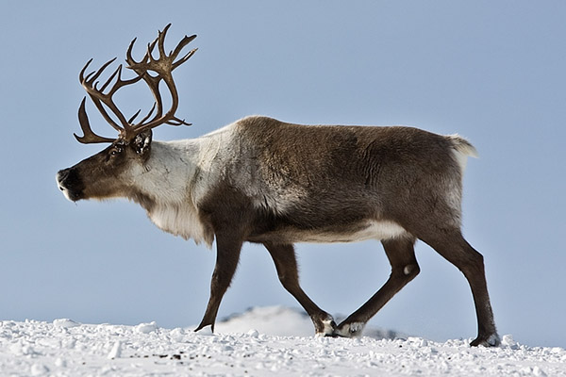
СЕВЕРНЫЙ ОЛЕНЬ
Он на Севере живёт,
Санки по снегу везёт,
Гордо носит он рога,
Не страшна ему пурга.
На морозе целый день,
Это северный… (Олень)

Slide 6
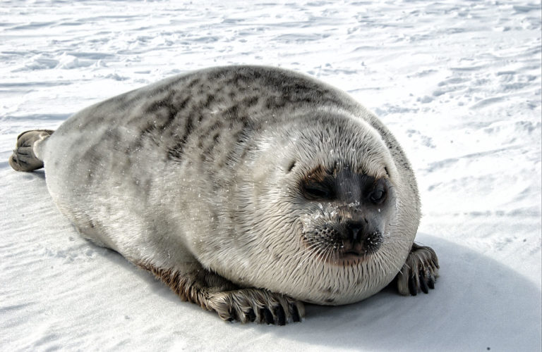
ТЮЛЕНЬ
Живет в краю холода, снега и льда, Ему не страшна ледяная вода, Не ленится рыбку ловить каждый день, Зовется животное это ... (Тюлень)

Slide 7
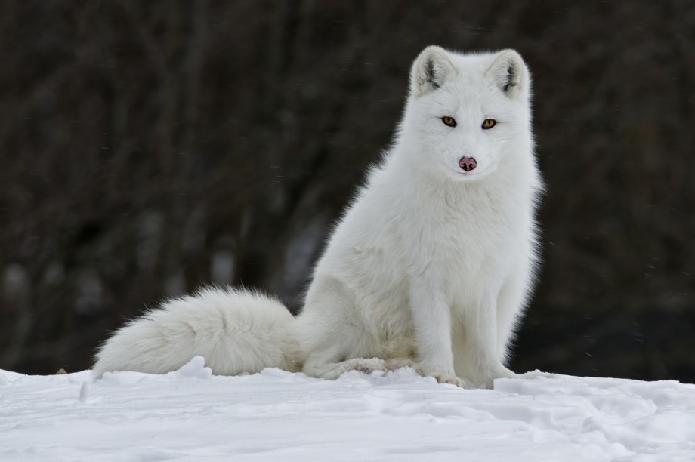
ПЕСЕЦ
В тундре белый лис гуляет, Мышек маленьких пугает. Очень хитрый он ловец. А зовут его... (Песец)

Slide 8
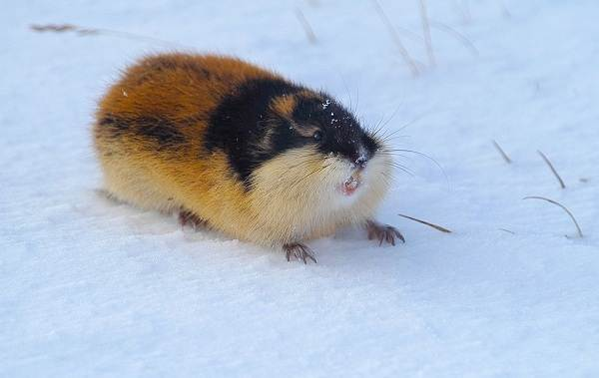
ЛЕММИНГ
Кто размером меньше Крысы, С желто-бурою окраской, Живут в Тундре повсеместно Схожие на Хомячка? Кто вступает часто в драки, Жизни не дают соседям, Зимой в спячку не впадают И живут в режиме дня? Эти злобные зверьки Как зовутся? … (Лемминги)

Slide 9
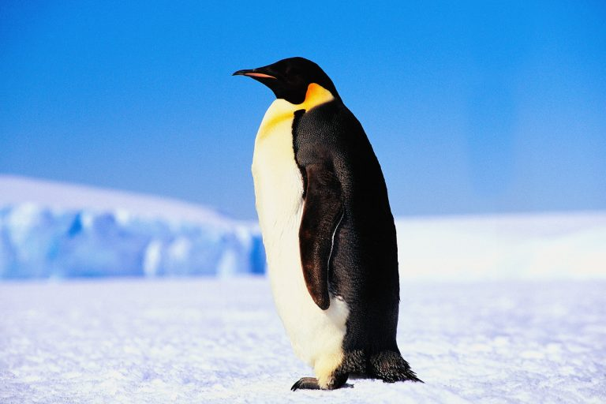
ПИНГВИН
Он король полярных льдин,
Черно-белый господин.
Ух, для птички он велик,
Ходит очень важно.
Самый южный материк
Заселил отважно… (Пингвин).

Slide 10
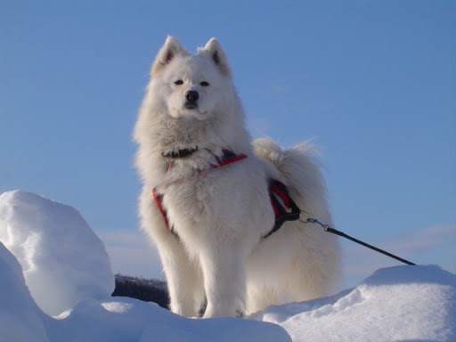
СОБАКА- ЛАЙКА
Ночь полярная, ни зги,
Холодно, угрюмо.
Нас в упряжку запряги -
Довезем до чума.
У природы строгий нрав
За полярным кругом.
Человеку, гав-гав-гав,
Легче с верным другом… (Собаки-лайки).

Slide 11
СПАСИБО ЗА ВНИМАНИЕ!

